Slide 1

HUYẾT TƯƠNG GIÀU TIỂU CẦU TRONG ĐIỀU TRỊ KHỚP GỐI VÀ DÂY CHẰNG

Slide 2
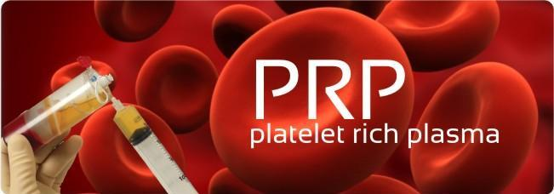
1. KHÁI NIỆM CƠ BẢN VỀ PRP

Slide 3
Liệu pháp PRP là...
- Tiểu cầu là một trong những yếu tố trong máu tồn tại như dạng bất hoạt. Nhưng khi có tổn thương mô nó được kích hoạt thực hiện chức năng đầu tiên của nó trong quá trình đông máu và chữa lành vết thương.
- Một phương pháp nhằm tối ưu hóa khả năng này bằng cách tập trung các tiểu cầu để điều trị được gọi là liệu pháp PRP.
- Vì có rất nhiều yếu tố tăng trưởng trong tiểu cầu, PRP có thể được sử dụng trong nhiều ứng dụng điều trị khác nhau bằng cách kích hoạt: tăng sinh các tế bào, sản xuất collagen, sản xuất axit hyaluronic, tăng trưởng tế bào ngoại bì, hình thành mạch...

Slide 4
Vai trò các tác nhân tăng trưởng (GF) khi được giải phóng bởi việc hoạt hóa tiểu cầu
GF | Chức năng
TGF-β1 PDGF bFGF VEGF EGF IGF-1 HGF | Tổng hợp chất gian bào Kích thích sự hình thành mạch, tăng sinh tế bào, làm giảm nguyên bào sợi Sự tăng sinh của nguyên bào sợi và myoblasts, sự hình thành mạch Sự hình thành mạch Sự tăng sinh tế bào biểu mô và trung mô Kích thích các nguyên bào sợi và myoblasts Sự hình thành mạch
bFGF, basic fibroblast growth factor; HGF, hepatocyte growth factor; IGF-1, insulinlike growth factor; PDGF, platelet-derived growth factor; TGF, transforming growth factor.

Slide 5
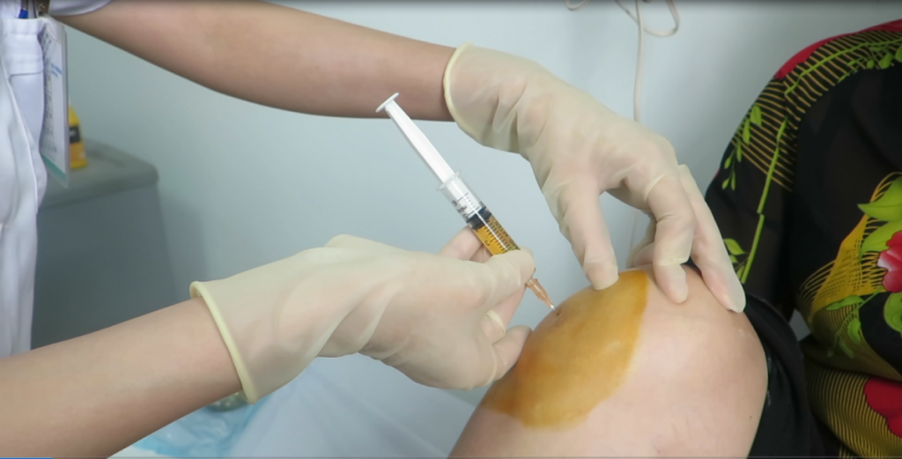
2. PRP TRONG ĐIỀU TRỊ KHỚP GỐI
Notes:
Phần đầu tiên tôi xin khái quát lại về huyết tương giàu tiểu cầu

Slide 6
PRP TRONG ĐIỀU TRỊ KHỚP GỐI
Trong khoảng 5-7 năm trở lại đây, huyết tương giàu tiểu cầu tự thân đã được nghiên cứu sử dụng rất nhiều trong điều trị các bệnh lý có tổn thương sụn khớp nói chung và thoái hóa khớp gối nói riêng cho kết quả khả quan cùng rất ít tác dụng phụ

Slide 7
PRP TRONG ĐIỀU TRỊ KHỚP GỐI
Tóm tắt các nghiên cứu sử dụng PRP điều trị bệnh thoái hóa khớp
STT | Nghiên cứu | Mức độ bằng chứng | Số BN PRP | Số BN nhóm chứng | Giai đoạn KL | PP tách PRP | Thể tích máu tách (ml) | Tiểu cầu PRP/ TC máu
1 | Sanchez 2008 [7] | Thử nghiệm LS có đối chứng | 30 | 30 HA | 1-4 | Ly tâm 1 lần | 34 | X 2
2 | Sampson 2010 [8] | Thử nghiệm LS | 14 | 0 | 1-4 | Ly tâm 1 lần | 54 | X 4,5
3 | Kon và cs 2010 [9] | Thử nghiệm LS | 91 | 0 | 0-4 | Ly tâm 2 lần | 150 (chia 4 phần) | X 6
4 | Kon và cs 2011 [10] | Thử nghiệm LS có đối chứng | 50 | 50 LHA và 50 HHA | 0-4 | Ly tâm 2 lần | 150 (chia 4 phần) | X 6
5 | Li và cs 2011 [11] | Thử nghiệm LS ngẫu nhiên có đối chứng | 15 | 15 | 1-4 | NA | NA | NA
6 | Filardo và cs 2012 [12] | Thử nghiệm LS ngẫu nhiên so sánh 2 phương pháp ly tâm 1 lần và 2 lần | 144 | 0 | 0-4 | 72 BN ly tâm 1 lần, 72 BN ly tâm 2 lần | 36 ml cho PP ly tâm 1 lần; 150 ml ly tâm 2 lần | X 1,5 (ly tâm 1 lần) X 4,7 ly tâm 2 lần

Slide 8
Tóm tắt các nghiên cứu sử dụng PRP điều trị bệnh thoái hóa khớp( tiếp)
STT | Nghiên cứu | Mức độ bằng chứng | Số BN PRP | Số BN nhóm chứng | Giai đoạn KL | PP tách PRP | Thể tích máu tách (ml) | Tiểu cầu PRP/ TC máu
7 | Filardo, Kon và cs 2012 [13] | Thử nghiệm LS ngẫu nhiên có nhóm chứng | 54 | 55 HA | 0-3 | Ly tâm 2 lần | 150 | X 5
8 | Cerza và cs 2012 [14] | Thử nghiệm LS ngẫu nhiên có nhóm chứng | 60 | 60 HA | 1-3 | ACP ly tâm 1 lần | 12 | X 3-5
9 | Spakova và cs 2012 [15] | Thuần tập, theo dõi dọc có nhóm chứng | 60 | 60 HA | 1-3 | Ly tâm 3 lần | 27 | X 4,5
10 | Sanchez 2012 [16] | Thử nghiệm LS ngẫu nhiên, mù đôi, có nhóm chứng | 89 | 87 HA | 1-3 | Ly tâm 1 lần | 36 | NA
11 | Halpern và cs 2013 [17] | Thuần tập, theo dõi dọc | 22 | 0 | 0-2 | NA | 20 | NA
12 | Patel và cs 2013 [18] | Thử nghiệm LS ngẫu nhiên, mù đôi, theo dõi dọc có nhóm giả dược đối chứng (nhóm PRP gồm nhóm tiêm 1 mũi và 2 mũi cách nhau 3 tuần) | 102 khớp: 52 khớp tiêm 1 mũi 50 khớp tiêm 2 mũi | 46 khớp tiêm nước muối sinh lý | 1-2 | Ly tâm 1 lần | 100 | 3,1
13 | Say và cs 2013 [19] | Thuần tập, theo dõi dọc có nhóm chứng | 45 | 45 HA | 1-3 | Ly tâm 1 lần | 30 | X 4

Slide 9
Tóm tắt các nghiên cứu sử dụng PRP điều trị bệnh thoái hóa khớp( tiếp)
STT | Nghiên cứu | Thể tích PRP tiêm | Số mũi tiêm | Khoảng cách tiêm (tuần) | Thời điểm đánh giá | Tiêu chí đánh giá | Kết quả | Tai biến, tác dụng phụ
1 | Sanchez và cs 2008 | 6-8 ml | 3 | 1 | 2 tháng | Điểm đau WOMAC cải thiện trên 40% | 33,3% nhóm PRP cải thiện, 10% nhóm HA có cải thiện | Đau phản ứng viêm, tràn dịch nhẹ
2 | Sampson và cs 2010 | 6 ml | 3 | 4 | 2,5,11,18,52 tuần | Brittberg-Peterson VAS KOOS bề dày sụn | 8/13 cải thiện tốt Bề dày sụn có cải thiện | Tăng cảm giác đau trong thời gian ngắn
3 | Kon và cs 2010 | 5 ml | 3 | 3 | 2, 6, 12 tháng | EQ VAS IKDC Mức độ hài lòng | Giảm đau và cải thiện chức năng rõ ràng 80% BN hài lòng | Đau nhẹ, thường tự khỏi 1 BN sưng 2 tuần
4 | Kon và cs 2011 | 5 ml | 3 | 2 | 2, 6 tháng | EQ VAS IKDC Mức độ hài lòng | 2 tháng: PRP = LHA> HHA, sau 6 tháng: PRP>HHA>LHA Mức độ hài lòng: PRP 82%, HHA 66%, LHA 64% BN trẻ, giai đoạn nhẹ: cải thiện tốt hơn | Đau nhẹ, tự khỏi, không có biến chứng nghiêm trọng
5 | Li và cs 2011 | 3,5 ml | 3 | 3 | 3,4,6 tháng | IKDC, LeQuesne WOMAC | Thời điểm sau 3,4 tháng: không có sự khác biệt giữa PRP và HA, thời điểm 6 tháng: PRP > HA | TD phụ nhẹ, không có
6 | Filardo và cs 2012 | 5 ml | 3 | 3 | 2,6,12 tháng | IKDC EQ-VAS Mức độ hài lòng | Cả 2 nhóm ly tâm 1 và 2 lần đều có cải thiện LS rõ, không có sự khác biệt Kết quả tốt hơn ở nhóm trẻ, giai đoạn nhẹ 76,4% nhóm ly tâm 1 lần hài lòng so với 80,6% ở nhóm ly tâm 2 lần | Tác dụng phụ gồm đau và sưng nhẹ hay gặp hơn ở nhóm ly tâm 2 lần
 | Filardo, Kon và cs 2012 | 5 ml | 3 | 3 | 2,6,12 tháng | IKDC KOOS EQ-VAS | Kết quả tương tự nhau giữa 2 nhóm điều trị PRP và HA; tuy nhiên ở nhóm giai đoạn KL 3 (nặng nhất) thì xu hướng cải thiện tốt hơn ở nhóm điều trị PRP so với nhóm HA ở các thời điểm 6 và 12 tháng sau | Đau và tràn dịch nhẹ sau tiêm ở một số BN, tự giới hạn; trong đó nhóm tiêm PRP cao hơn nhóm HA

Slide 10
Tóm tắt các nghiên cứu sử dụng PRP điều trị bệnh thoái hóa khớp (tiếp)
STT | Nghiên cứu | Thể tích PRP tiêm | Số mũi tiêm | Khoảng cách tiêm (tuần) | Thời điểm đánh giá | Tiêu chí đánh giá | Kết quả | Tai biến, tác dụng phụ
8 | Cerza và cs 2012 | 5,5 ml | 4 | 1 | 4,12, 24 tuần | WOMAC | PRP có hiệu quả tốt hơn và giữ tác dụng lâu dài hơn HA. Ở giai đoạn nặng thì PRP tốt hơn rõ ràng so với HA | Đau không đáng kể, thường tự khỏi
9 | Spakova và cs 2012 | 3 ml | 3 | 1 | 3, 6 tháng | WOMAC | PRP có hiệu quả hơn HA ở cả 2 thời điểm theo dõi | Nhẹ, ít ở 10% nhóm PRP
10 | Sanchez 2012 | 8 ml | 3 | 1 | 24 tuần | WOMAC LeQuesne | PRP> HA | TD phụ nhẹ
11 | Halpern và cs 2013 | 6 ml | 1 |  | 1,3,6,12 tháng | VAS, WOMAC MRI khớp (ở 15 BN) | VAS và WOMAC cải thiện rõ 80% MRI không xấu đi; 83,3% không thay đổi ở khe đùi- chày ngoài, 73,3% khe đùi- chày trong; 6,7% tốt lên ở khe đùi- chày trong | NA
12 | Patel và cs | 8 ml | 1và 2 | 3 | 1,5; 3; 6 tháng | WOMAC VAS Mức độ hài lòng | Nhóm tiêm PRP 1 mũi và 2 mũi có hiệu quả tương tự nhau và hơn nhóm giả dược; giai đoạn 1 cải thiện tốt hơn giai đoạn 2; 67,3% nhóm tiêm 1 mũi PRP và 64% nhóm tiêm 2 mũi hài lòng so với 4,3% hài lòng ở nhóm giả dược | 22,2% (nhóm tiêm 1 mũi); 44% mũi 1, 20% mũi 2 (nhóm tiêm 2 mũi) có buồn nôn, chóng mặt, đau đầu, vã mồ hôi
13 | Say và cs 2013 | 2,5 ml | 1 |  | 3, 6 tháng | KOOS VAS | PRP tốt hơn rõ ràng so với HA | Không có TD phụ
NA: Not Available (không có dữ liệu); KL: phân giai đoạn theo Kellgren và Lawrence; LHA: HA trọng lượng phân tử thấp, HHA: HA trọng lượng phân tử cao; KOOS (Knee injury and Osteoarthritis Outcome Score) và IKDC (International Knee Documentation Committee) là các thang điểm đánh giá khớp gối

Slide 11
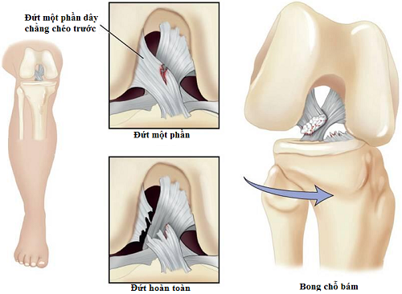
3. PRP TRONG ĐIỀU TRỊ CHẤN THƯƠNG GÂN VÀ DÂY CHẰNG
TS.Bs Nguyễn Đình Hòa

Slide 12
Một số nghiên cứu về ứng dụng lâm sàng PRP
Tác giả | Vị trí | Loại nghiên cứu và số bệnh nhân | Mục đích và khoảng cách | Các phương pháp đo | Theo dõi | Kết quả
Mishra và Pavelko | Chứng đau dây chằng khuỷu tay | Thử nghiệm với 15 trường hợp dùng PRP và 5 nhóm không | So sánh tiêm PRP với tiêm bupivacaine / epinephrine | Giảm bớt đau theo thang VAS của Mayo | 4 tuần, 8 tuần và 6 tháng | Sau 4 tuần: Các bệnh nhân PRP báo cáo có sự cải thiện cơn đau 46% và cải thiện 42% theo thang điểm đau của Mayo so với 17% và 20% trong nhóm dối chứng. Sau 8 tuần: Các bệnh nhân điều trị PRP cho thấy có cải thiện đau ở mức 60% và cải thiện 52% ở theo Mayo so với nhóm không điều trị PRP chỉ cải thiện 16% và 14%. Sau 6 tháng: Các bệnh nhân được điều trị PRP báo cáo 93% giảm đau
Maniscalco và cộng sự | Chóp xoay-gân vai (Rotator cuff) | Báo cáo trường hợp | Đánh giá kết quả của việc áp dụng màng PRP thương mại sau khi phục hồi chóp xoay | Khám sức khoẻ, thang điểm Constant (đánh giá hiệu quả sau trị liệu một số bệnh về vai), MRI | 6 tháng | Giảm đau và cải thiện phạm vi chuyển động (thang điểm Constant, 96)

Slide 13
Một số nghiên cứu về ứng dụng lâm sàng PRP
Tác giả | Vị trí | Loại nghiên cứu và số bệnh nhân | Mục đích và khoảng cách | Các phương pháp đo | Theo dõi | Kết quả
Randelli và cộng sự | Chop xoay (Rotator cuff) | Trường hợp với nhóm N=14 | Đánh giá hiệu quả của việc sử dụng kết hợp PRP và tan thrombin tự động trên kết cục chức năng | Thang VAS, thang UCLA, thang điểm Constant | Trước, sau 6, 12, 24 tháng | 24 tháng: 3 bệnh nhân đạt được kết quả tốt đẹp và đạt 10 điểm tốt theo điểm UCLA; Theo điểm số Constant tất cả các kết quả cuối cùng là xuất sắc VAS đã cải thiện điểm số từ 5.31 (61.84) từ đầu xuống 1.00 (60.58) tại lần theo dõi cuối cùng Thang điểm UCLA được cải thiện từ 16.54 (65.46) trước điều trị lên 32.92 (61.19) tại lần theo dõi cuối cùng Các điểm số liên tục được cải thiện từ 54,62 (616,98) trước khi chuyển sang 85,23 (67,22) tại lần theo dõi cuối cùng
Sanchez và cộng sự | Gân A-sin | Nghiên cứu đối chứng (N = 12) | Đánh giá hiệu quả của tiêm PRP và màng fibrin trong việc phục hồi tổn thương gân A-sin | Thời gian để cử động dễ dàng, thời gian để chạy lại nhẹ nhàng, thời gian để trở lại cuộc thi thể thao quy mô Cincinnati, đánh giá siêu âm | Hai lần trong tháng đầu tiên, sau đó mỗi 4 đến 6 tuần cho đến 6 tháng sau, sau đó là 9 tháng và 1 năm | Thời gian để cử động tự do đầy đủ: 7 tuần trong nhóm PRP và 11 tuần trong nhóm đối chứng. Thời gian chạy nhẹ nhàng: 11 tuần trong nhóm PRP và 18 tuần trong nhóm đối chứng. Thời gian trở lại tập luyện: 14 tuần trong nhóm PRP và 22 tuần trong nhóm đối chứng. Bệnh nhân điều trị PRP cần 14 tuần để trở lại với tổn thương nặng so với 22 tuần cần thiết cho nhóm đối chứng. Siêu âm: tăng trung bình đường kính callus là 298 6 90% đối chứng và 499 6 91% ở nhóm PRP

Slide 14
Một số nghiên cứu về ứng dụng lâm sàng PRP
Tác giả | Vị trí | Loại nghiên cứu và số bệnh nhân | Mục đích và khoảng cách | Các phương pháp đo | Theo dõi | Kết quả
Orrego và cộng sự | Phục hồi dây chằng chéo ACL (anterior cruciate ligament) | Thử nghiệm đối chứng ngẫu nhiên (N = 108 được chia thành 4 nhóm) | Đánh giá hiệu quả của PRP đối với việc chữa lành vết thương ghép gân kheo và kết quả chức năng | MRI | 3 và 6 tháng | 59% trong nhóm kiểm soát cho thấy không có mở rộng ống tunnel, so với 89% trong nhóm BP (xương xốp) và 81% trong nhóm PRPBP 67% ở nhóm chứng không có mặt giới hạn giữa phần được ghép và xương trong ống tunnel phần đùi, so với 88% ở nhóm PRP và 70% ở nhóm PRP-BP Sau 6 tháng sau phẫu thuật, MRI phát hiện tín hiệu ghép cường độ thấp ở 100% bệnh nhân thuộc nhóm PRP, so với 78% nhóm chứng
Silva và Sampaio | Phục hồi dây chằng chéo ACL | Nghiên cứu lớn triển vọng (N = 40) | Đánh giá hiệu quả của PRP đối với việc tích hợp xương-gân trong tái tạo ACL với gân kheo | MRI | 3 tháng | Không có sự khác biệt về kết quả MRI giữa các nhóm liên quan đến việc tích hợp xương-gân

Slide 15
Một số nghiên cứu về ứng dụng lâm sàng PRP
Tác giả | Vị trí | Loại nghiên cứu và số bệnh nhân | Mục đích và khoảng cách | Các phương pháp đo | Theo dõi | Kết quả
Sanchez và cộng sự | Gân A-sin | 2 trường hợp báo cáo | Đánh giá hiệu quả của ứng dụng PRP trong việc kiểm soát các biến chứng sau khi phẫu thuật điều trị gân Achilles | Phục hồi chức năng với MRI (chụp cộng hưởng từ) | Trường hợp 1: Theo dõi 11 tháng; Trường hợp 2: Theo dõi 5 năm | MRI cho thấy sự dày lên của gân trong 1 trường hợp Cả hai vận động viên đều có thể trở lại chơi thể thao (14 tuần để tiếp tục luyện tập bóng đá và 28 tuần để tiếp tục leo núi) Không tái phát
AOFAS, American Orthopaedic Foot and Ankle Society; DASH, disabilities of the arm, shoulder and hand score; ELISA, enzyme-linked immunosorbent assay; EQ-VAS, EuroQol visual analogue scale; IKDC, International Knee Documentation Committee; | MRI, magnetic resonance imaging; PDUS, power Doppler ultrasonography; ROI, region of interest; ROM, range of motion; SF 36, Short Form (36) Health Survey; UCLA, University of California at Los Angeles; VISA-A, Victorian Institute of Sports Assessment-Achilles.
AOFAS, American Orthopaedic Foot and Ankle Society; DASH, disabilities of the arm, shoulder and hand score; ELISA, enzyme-linked immunosorbent assay; EQ-VAS, EuroQol visual analogue scale; IKDC, International Knee Documentation Committee; | MRI, magnetic resonance imaging; PDUS, power Doppler ultrasonography; ROI, region of interest; ROM, range of motion; SF 36, Short Form (36) Health Survey; UCLA, University of California at Los Angeles; VISA-A, Victorian Institute of Sports Assessment-Achilles.

Slide 16

4. Một số kết quả điều trị

Slide 17
Trong chỉnh hình: Điều trị viêm thoái hóa gân mạn tính (tendinosis)
Điểm số đau (pain scores) của nhóm điều trị bằng PRP thấp hơn nhóm đối chứng.
  Nhóm điều trị bằng PrP: cải thiện 60%
  Nhóm đối chứng: cải thiện 16%

Slide 18
Ứng dụng PRR trong điều trị rách gân gót chân Achiles
Cải thiện rõ sau 2 tháng điều trị

Slide 19
Tác dụng trong làm lành vết thương với việc hoạt hóa PRP

